Slide 1

Algoritmos Modernos: PPO, DDPG, TD3 e SAC
Aprendizado por Reforço
Araken de Medeiros Santos
Notes:
Abertura do Capítulo 10. Apresente a pergunta central do capítulo e o roteiro da aula.

Slide 2
O que você vai aprender
Cap. 10
1
Explicar o objetivo recortado do PPO e por que ele estabiliza o aprendizado.
2
Descrever o DDPG e os três truques do TD3.
3
Explicar a ideia de máxima entropia e a temperatura automática do SAC.
Escolher um algoritmo de acordo com o tipo de ação, o custo do simulador e a estabilidade desejada.
4
5
Treinar PPO, SAC e TD3 com o Stable-Baselines3 e comparar os resultados.
Aplicar AR contínuo a um simulador construído com scikit-learn, reconhecendo o risco de explorar falhas do modelo.
6
Notes:
Leia os objetivos com a turma e pergunte quem já conhece algum deles.

Slide 3
Roteiro da aula
Cap. 10
1
O que usar na prática?
2
PPO: otimização de política proximal
3
Ações contínuas e política determinística
4
DDPG
5
TD3
6
SAC
7
Comparação
8
Reprodutibilidade e armadilhas
9
Mão na massa
10
Projeto do capítulo: otimizando um processo com um simulador estatístico
11
Resumo do capítulo
Notes:
Mostre o mapa da aula: cada item é uma estação da viagem.

Slide 4
O que usar na prática?
Seção 10.1
Os Capítulos 8 e 9 apresentaram duas famílias: valor (DQN) e política (gradientes, atores-críticos):
1
PPO, o "cavalo de batalha" de propósito geral, que também é a base do RLHF (Capítulo 13);
DDPG, TD3 e SAC, algoritmos off-policy para ações contínuas, como controlar motores e articulações.
Notes:
Roteiro do professor: Os Capítulos 8 e 9 apresentaram duas famílias: valor (DQN) e política (gradientes, atores-críticos). Este capítulo apresenta os algoritmos que dominam as aplicações atuais:

Slide 5
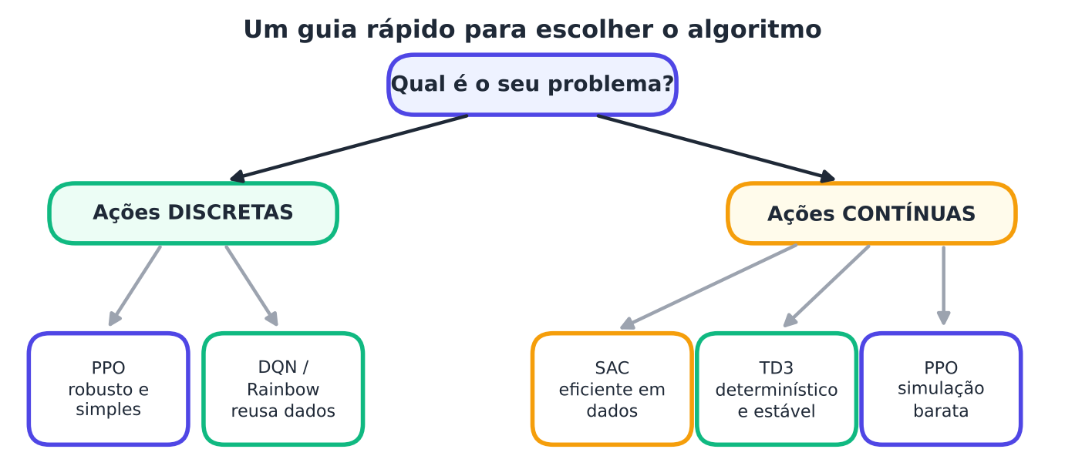
O que usar na prática?
Figura
Um guia rápido para escolher o algoritmo.
Notes:
Descreva a figura: Figura 10.1 — Um guia rápido para escolher o algoritmo. É um ponto de partida, não uma regra: sempre vale testar mais de um.

Slide 6
PPO: otimização de política proximal
Seção 10.2
O PPO (Proximal Policy Optimization) busca o mesmo que o TRPO (Capítulo 9): dar passos de melhoria sem se afastar demais da política atual
1
A razão de probabilidades: Se r = 1, a política não mudou; se r = 1,5, a ação ficou 50% mais provável.
2
O algoritmo: Colete passos de vários ambientes em paralelo com a política atual (por exemplo, 2.048 passos).
3
Detalhes que fazem diferença: Engstrom e colegas (2020) mostraram que detalhes de implementação
4
Notes:
Roteiro do professor: O PPO (Proximal Policy Optimization) busca o mesmo que o TRPO (Capítulo 9): dar passos de melhoria sem se afastar demais da política atual, mas com um truque muito mais simples (SCHULMAN et al., 2017). Depois de coletar dados com a política antiga π_antiga, queremos atualizar a política para π_nova e reaproveitar os mesmos dados por várias épocas. Definimos a razão: Se r = 1, a política não mudou; se r = 1,5, a ação ficou 50% mais provável. O objetivo básico é maximizar r × A, onde A é a vantagem (estimada com o GAE, Capítulo 9). Mas se r crescer demais, o passo é perigoso. O PPO "corta" a razão numa faixa [1 − ε, 1 + ε] (tipicamente ε = 0,2) e escolhe o mais pessimista dos dois valores: Em palavras: se a ação foi boa (A > 0), aumentar sua probabilidade rende ganho, mas só até 20%; depois disso, o ganho não cresce mais e não há incentivo para ir além. Se a ação foi ruim (A < 0), vale diminuir sua probabilidade, também só até 20%. A perda total combina três termos (a convenção é minimizar): em que L_clip é o objetivo recortado, L_valor é o erro quadrático do crítico, H(π) é a entropia da política e c₁ e c₂ são pesos (por exemplo, 0,5 e 0,01). Engstrom e colegas (2020) mostraram que detalhes de implementação (normalização de observações, normalização de vantagens, inicialização, recorte do valor e taxa de aprendizado decrescente) explicam grande parte do desempenho atribuído ao P

Slide 7
PPO: otimização de política proximal
Fórmula
L = min( r(θ) A, clip(r(θ), 1 − ε, 1 + ε) A )
EM PALAVRAS
se a ação foi boa (A > 0), aumentar sua probabilidade rende ganho, mas só até 20%; depois disso, o ganho não cresce mais e não há incentivo para ir além. Se a ação foi ruim (A < 0), vale diminuir sua probabilidade, também só at
Notes:
Leia a fórmula em voz alta, termo a termo, e traduza com a frase "em palavras".

Slide 8
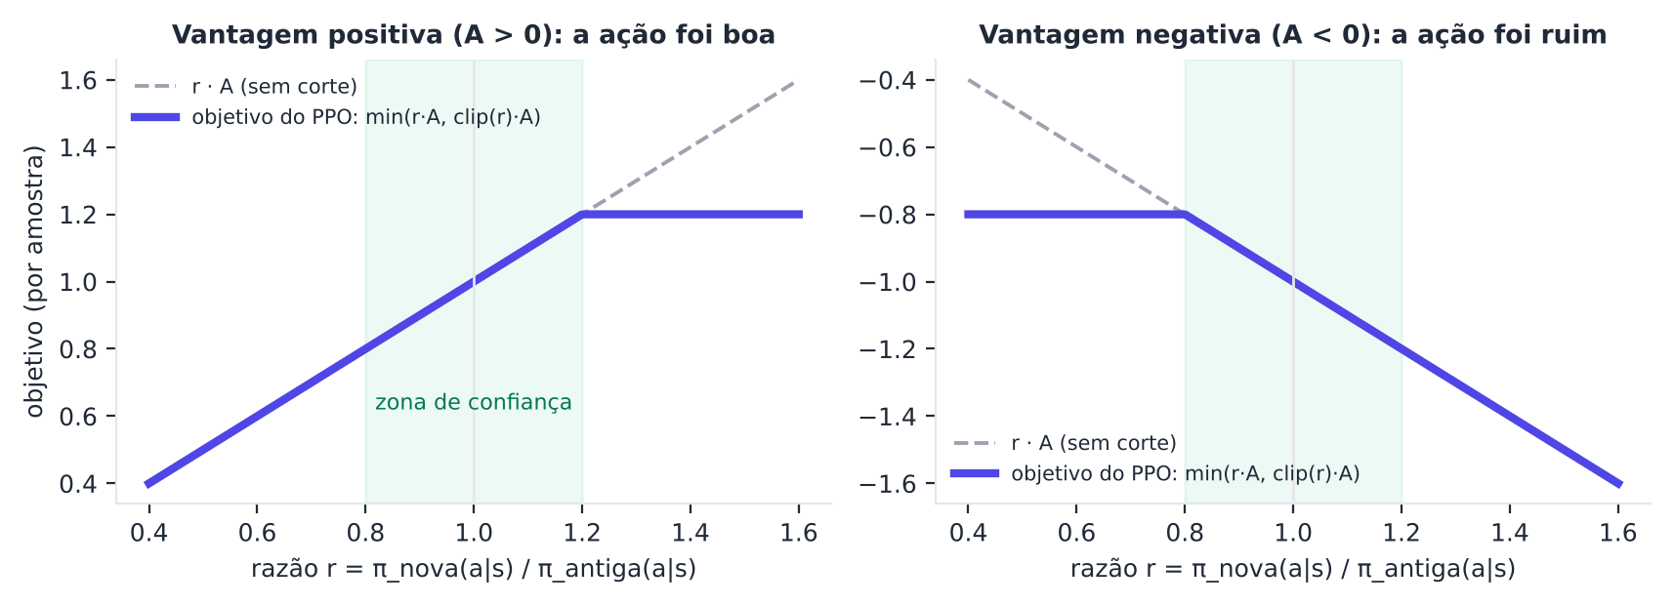
PPO: otimização de política proximal
Figura
O objetivo recortado do PPO.
Notes:
Descreva a figura: Figura 10.2 — O objetivo recortado do PPO. Fora da zona de confiança (faixa verde), o objetivo fica plano num dos lados: a atualização perde o "interesse" de empurrar a política mais longe.

Slide 9
Ações contínuas e política determinística
Seção 10.3
Quando as ações são contínuas (um torque entre −2 e 2), a política gaussiana do PPO funciona.
1
Notes:
Roteiro do professor: Quando as ações são contínuas (um torque entre −2 e 2), a política gaussiana do PPO funciona. Mas há uma alternativa elegante para métodos off-policy: uma política determinística μ(s) que devolve diretamente a ação. O gradiente de política determinística (SILVER et al., 2014) mostra como melhorar μ usando um crítico Q(s, a): "mova a ação na direção em que Q cresce": Em palavras: o crítico diz, para cada estado, para que lado mudar a ação para aumentar o valor; o ator aprende a seguir esse conselho.

Slide 10
Ações contínuas e política determinística
Fórmula
∇_θ J = E[ ∇_a Q(s, a) |_(a = μ(s)) × ∇_θ μ(s) ]
EM PALAVRAS
o crítico diz, para cada estado, para que lado mudar a ação para aumentar o valor; o ator aprende a seguir esse conselho.
Notes:
Leia a fórmula em voz alta, termo a termo, e traduza com a frase "em palavras".

Slide 11
DDPG
Seção 10.4
O DDPG (Deep Deterministic Policy Gradient) junta o gradiente determinístico às ideias do DQN:
1
Ator μ(s; θ) determinístico e crítico Q(s, a; w).
Memória de experiências e redes-alvo (com atualização suave: θ⁻ ← τθ + (1 − τ)θ⁻, com τ ≈ 0,005).
Notes:
Roteiro do professor: O DDPG (Deep Deterministic Policy Gradient) junta o gradiente determinístico às ideias do DQN (LILLICRAP et al., 2016): O DDPG tem bom desempenho, mas é sensível a hiperparâmetros e propenso a superestimar Q.

Slide 12
DDPG (cont.)
Seção 10.4
Ruído acrescentado às ações para explorar.
O alvo do crítico: y = r + γ Q⁻(s′, μ⁻(s′)).
O DDPG tem bom desempenho, mas é sensível a hiperparâmetros e propenso a superestimar Q.
1

Slide 13
TD3
Seção 10.5
O TD3 (Twin Delayed DDPG) corrige o DDPG com três ideias (FUJIMOTO; VAN HOOF; MEGER, 2018):
1
Dois críticos gêmeos (twin): usa o menor dos dois valores no alvo
Atualização atrasada (delayed) do ator: atualiza o ator e as redes-alvo menos vezes que o crítico
Suavização da ação-alvo: acrescenta um ruído pequeno à ação usada no alvo
Notes:
Roteiro do professor: O TD3 (Twin Delayed DDPG) corrige o DDPG com três ideias (FUJIMOTO; VAN HOOF; MEGER, 2018):

Slide 14
SAC
Seção 10.6
1
Por que isso ajuda?
Incentiva a exploração de forma natural.
Evita que a política "trave" cedo em uma solução.
Torna a política robusta: ela aprende várias formas de resolver a tarefa.
Outros ingredientes: dois críticos gêmeos (como no TD3), memória de experiências e ajuste automático de α
2
Notes:
Roteiro do professor: O SAC (Soft Actor-Critic) é um ator-crítico off-policy com política estocástica e o princípio da máxima entropia (HAARNOJA et al., 2018). O agente maximiza recompensa + entropia: Em palavras: "ganhe o máximo de recompensa, mas continue o mais aleatório possível enquanto isso". A temperatura α controla o peso da entropia. Por que isso ajuda? Outros ingredientes: dois críticos gêmeos (como no TD3), memória de experiências e ajuste automático de α (a entropia-alvo, em geral, é −dimensão da ação). O SAC é frequentemente a primeira escolha para controle contínuo com poucos dados.

Slide 15
SAC
Fórmula
J(π) = E [ Σₜ ( rₜ + α H( π(· | sₜ) ) ) ]
EM PALAVRAS
"ganhe o máximo de recompensa, mas continue o mais aleatório possível enquanto isso". A temperatura α controla o peso da entropia.
Notes:
Leia a fórmula em voz alta, termo a termo, e traduza com a frase "em palavras".

Slide 16
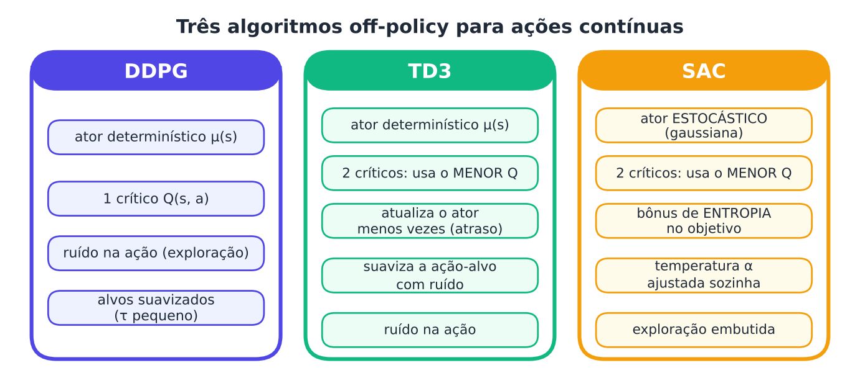
SAC
Figura
DDPG, TD3 e SAC lado a lado: o TD3 acrescenta três correções ao DDPG; o SAC troca o ator determinístico por um estocástico com bônus de entropia.
Notes:
Descreva a figura: Figura 10.3 — DDPG, TD3 e SAC lado a lado: o TD3 acrescenta três correções ao DDPG; o SAC troca o ator determinístico por um estocástico com bônus de entropia.

Slide 17
Reprodutibilidade e armadilhas
Seção 10.8
1
Henderson e colegas (2018) mostraram que o AR profundo é muito sensível à semente:
Várias sementes (pelo menos 5, quando possível) e intervalos de confiança.
Normalize observações e recompensas quando suas escalas variam muito (por exemplo, VecNormalize do SB3).
Avalie em ambiente separado, com política determinística e sem normalização de treino que vaze.
Notes:
Roteiro do professor: Henderson e colegas (2018) mostraram que o AR profundo é muito sensível à semente, ao código e a pequenos detalhes. Boas práticas:

Slide 18
Reprodutibilidade e armadilhas (cont.)
Seção 10.8
Registre versões das bibliotecas, hiperparâmetros e sementes.
Compare com baselines simples (política aleatória, controladores clássicos, busca aleatória).
Desconfie de resultados bons demais: procure bugs e falhas do simulador.

Slide 19
Mão na massa
Hora de programar com Python

Slide 20
O que vamos programar
Cap. 10
1
2
3
4
PPO no CartPole
O objetivo recortado, na mão
Pendulum: PPO × TD3 × SAC
Sensibilidade a hiperparâmetros
Notes:
Execute os códigos do capítulo ao vivo ou peça que os alunos rodem em duplas.

Slide 21
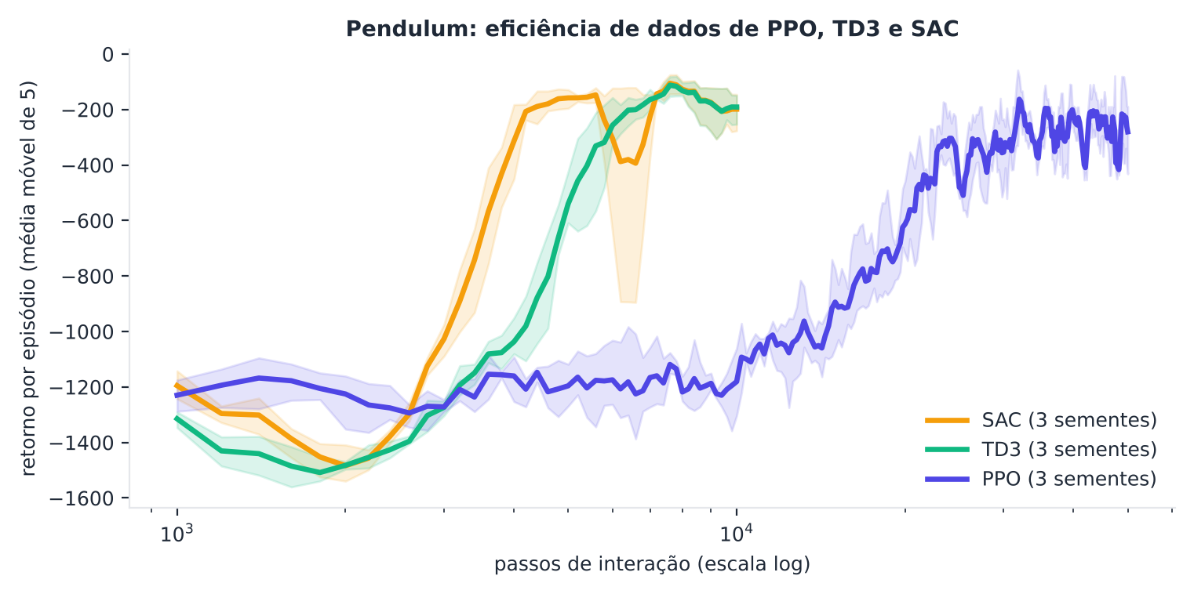
Mão na massa
Figura
Retorno durante o treino no Pendulum (média de 3 sementes).
Notes:
Descreva a figura: Figura 10.4 — Retorno durante o treino no Pendulum (média de 3 sementes). SAC e TD3 aprendem com poucos passos; o PPO precisa de bem mais e varia mais entre execuções, mas chega perto.

Slide 22
Projeto do capítulo
otimizando um processo com um simulador estatístico

Slide 23
O desafio
Cap. 10
1
Contexto.
Entrega: notebook com o simulador e seu erro, as curvas do SAC, a comparação com baselines, a análise de distância aos dados e a conclusão sobre os limites.
2
Treine um RandomForestRegressor (ou HistGradientBoostingRegressor) para prever a qualidade a partir de 5 variáveis escolhidas
3
Construa o ambiente ProcessoEnv: estado = variáveis normalizadas (0 a 1); ação contínua = ajuste de cada variável (limitado a ±0,1)
4
Treine o SAC (por exemplo, 20.000 passos) e compare com busca aleatória e subida de encosta no simulador.
5
Notes:
Roteiro do professor: Contexto. Uma vinícola quer ajustar variáveis do processo (álcool, acidez volátil, sulfatos, pH...) para maximizar a qualidade do vinho, sem alterar muito as variáveis de uma vez (cada ajuste tem custo). Não podemos experimentar milhares de vezes no mundo real. Então construímos um simulador: um modelo de aprendizado supervisionado (scikit-learn) treinado com a base Wine Quality (UCI), que prevê a nota a partir das variáveis (CORTEZ et al., 2009). O agente (SAC) aprende a ajustar o processo dentro do simulador. Tarefas: Ponto de partida: Entrega: notebook com o simulador e seu erro, as curvas do SAC, a comparação com baselines, a análise de distância aos dados e a conclusão sobre os limites.

Slide 24
Resumo do capítulo
Cap. 10
PPO: maximiza r·A com a razão recortada em [1 − ε, 1 + ε]; simples, robusto, on-policy; base do RLHF.
1
DDPG: ator determinístico + crítico Q(s, a), memória e redes-alvo; sensível a hiperparâmetros.
2
TD3: DDPG + dois críticos (usa o menor), ator atrasado e suavização da ação-alvo.
3

Slide 25
Resumo do capítulo
Cap. 10
SAC: ator estocástico com máxima entropia e temperatura automática; ótima eficiência de dados.
1
Escolha pelo tipo de ação, custo do simulador e estabilidade; reporte várias sementes.
2
Otimizar um simulador estatístico pode explorar suas falhas: verifique a distância aos dados reais.
3

Slide 26
Quiz relâmpago
Teste o que você aprendeu

Slide 27
Pergunta 1
Quiz
Se r(θ) = 1, então:
a política não mudou para aquela ação.
A
a ação ficou duas vezes mais provável.
B
a ação tornou-se impossível.
C
o episódio terminou.
D
Notes:
Resposta: a. A probabilidade nova é igual à antiga.

Slide 28
Pergunta 2
Quiz
Engstrom et al. (2020) mostraram que, no PPO:
detalhes de implementação influenciam muito o desempenho.
A
a implementação não importa.
B
o algoritmo nunca funciona.
C
só o ε importa.
D
Notes:
Resposta: a. Normalizações e outros detalhes explicam boa parte dos ganhos.

Slide 29
Pergunta 3
Quiz
A atualização atrasada do ator no TD3 serve para:
deixar o crítico se estabilizar antes de atualizar o ator.
A
acelerar o ator.
B
eliminar a memória.
C
aumentar a exploração.
D
Notes:
Resposta: a. O ator é atualizado menos vezes que o crítico.

Slide 30
Pergunta 4
Quiz
Para um problema com ações discretas e simulador caro, é mais indicado:
um método off-policy como DQN/Rainbow.
A
apenas PPO sempre.
B
SAC com ações contínuas.
C
TD3.
D
Notes:
Resposta: a. Reaproveitar dados reduz o custo de simulação.

Slide 31
Respostas do quiz
Quiz
1
1) a — A probabilidade nova é igual à antiga.
2
2) a — Normalizações e outros detalhes explicam boa parte dos ganhos.
3
3) a — O ator é atualizado menos vezes que o crítico.
4
4) a — Reaproveitar dados reduz o custo de simulação.

Slide 32
Para discutir em grupo
Debate
Explique em palavras como o objetivo recortado do PPO evita atualizações grandes demais.
1
2
Qual o papel da temperatura α no SAC e como ela pode ser ajustada?
Calcule o objetivo do PPO (ε = 0,2) para r = 1,5 e A = +2, e para r = 0,6 e A = −2.
3
Notes:
Divida a turma em grupos de 3 a 4 pessoas; 5 minutos de discussão e depois compartilhamento.

Slide 33
Até a próxima!
Capítulo 10: Algoritmos Modernos: PPO, DDPG, TD3 e SAC
Pratique: refaça os códigos, resolva as questões e faça o projeto do capítulo.
Notes:
Encerre retomando a pergunta central e antecipando o próximo capítulo.

